Slide 1

GodWine
MONITORAMENTO DE TEMPERATURA E UMIDADE NOS ARMAZENAMENTOS DE VINÍCOLAS

Slide 2

Quem somos:

Slide 3
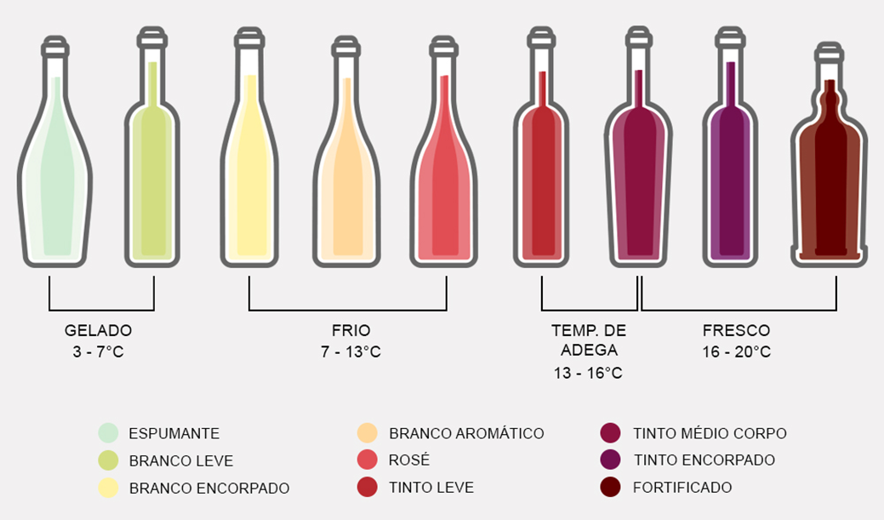
Contexto

Slide 4

Contexto – Problema no armazenamento

Slide 5
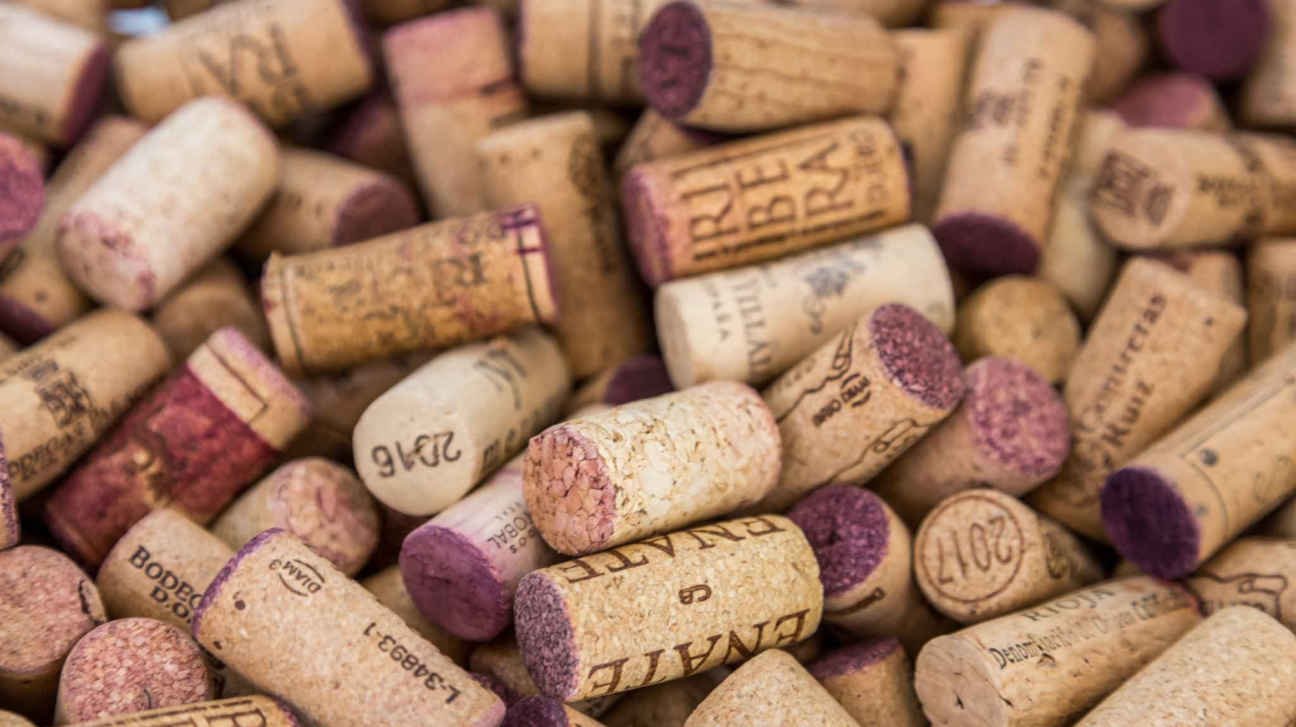
Vinho

Slide 6

Problema

Slide 7
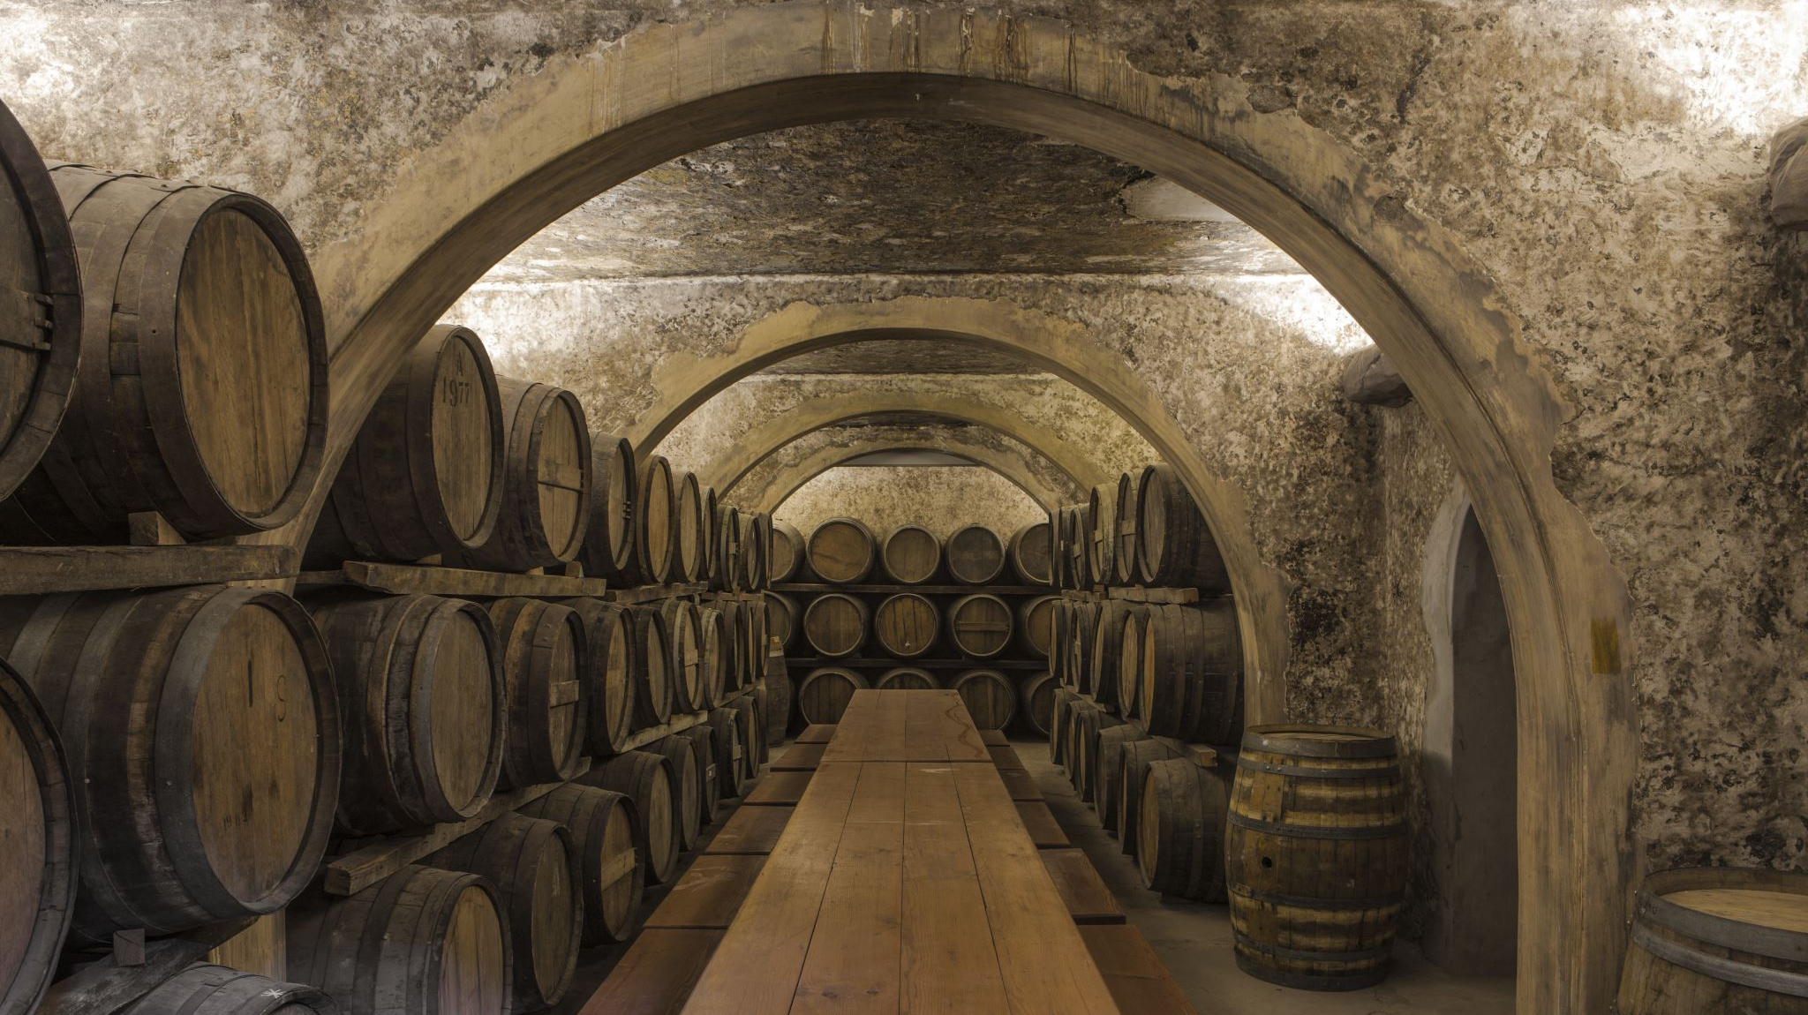
Nossa solução vinho

Slide 8

Solução proposta

Slide 9

Por que comprar nossa solução?

Slide 10

Diagrama de Visão de Negócio

Slide 11



Ferramentas de gestão

Slide 12
Site

Slide 13

Banco de dados

Slide 14

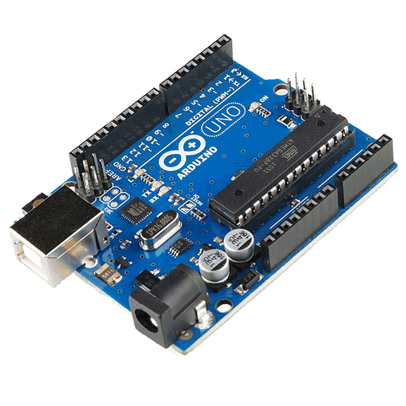
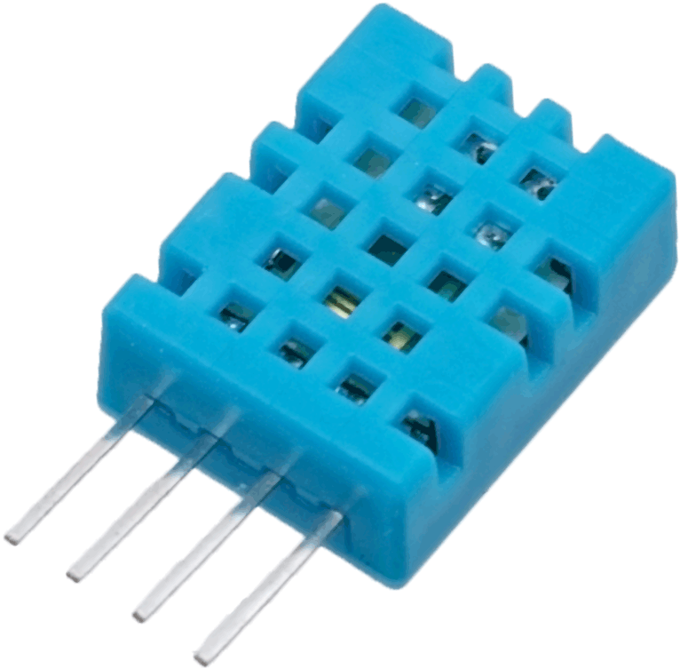
Arduino
Sensor DHT11 – Capta temperatura e umidade

Slide 15

Próximos passos

Slide 16

Conclusão

